Slide 1
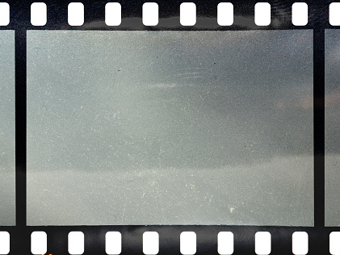

Куликовская школа
представляет
свой выпуск
1977 года

Slide 2
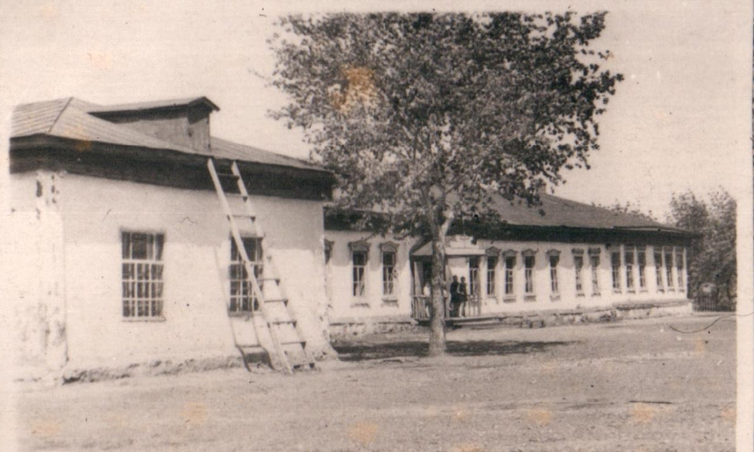
Наша старая школа

Slide 3
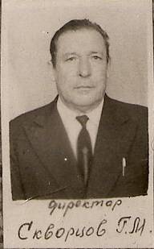
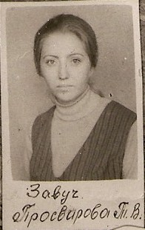

Slide 4
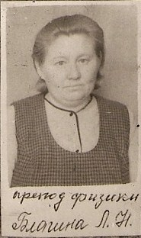
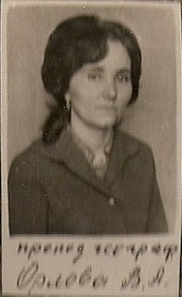

Slide 5
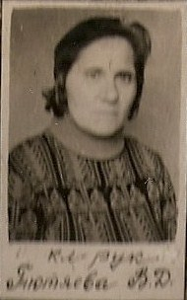
1. Абалакова Валентина Альбертовна
2. Алексеева Валентина Григорьевна
3. Аникина Надежда Васильевна
4. Гончарова Татьяна Викторовна
5. Гребенников Александр Андреевич
6. Заволокина Татьяна Ивановна
7. Зотьев Сергей Викторович
8. Карпова Галина Васильевна
9. Лысоченко Виктор Геннадьевич
10. Максимова Надежда Степановна
11. Мананникова Вера Георгиевна
12. Мушкетов Николай Николаевич
13. Наседкин Алексей Николаевич
14. Окружко Анна Владимировна
15. Улитушкина Надежда Михайловна
16. Ходаков Сергей Владимирович

Slide 6
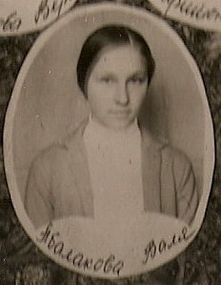

Slide 7
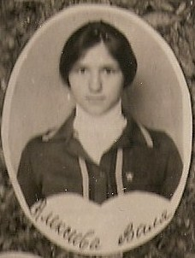

Slide 8
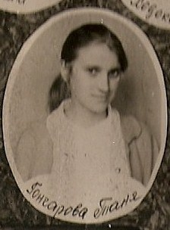

Slide 9
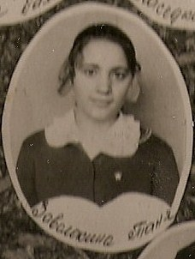

Slide 10
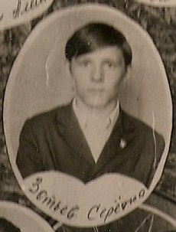

Slide 11
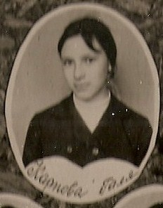

Slide 12
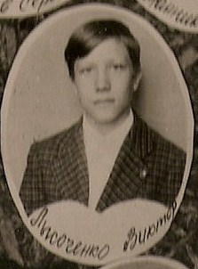

Slide 13
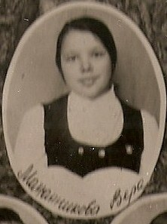

Slide 14
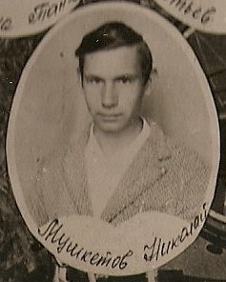

Slide 15
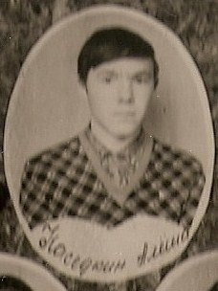

Slide 16
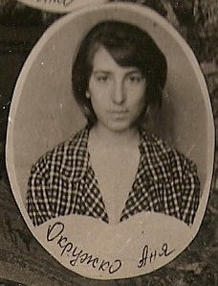

Slide 17
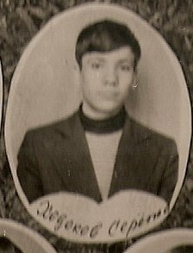

Slide 18
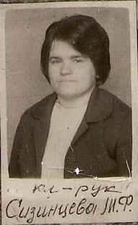
1. Беспалова Татьяна Ивановна
2. Глейкина Татьяна Николаевна
3. Долгов Алексей Владимирович
4. Долгачев Николай Викторович
5. Долгачева Ольга Николаевна
6. Ерохина Людмила Ивановна
7. Зрянин Иван Васильевич
8. Коврегина Галина Васильевна
9. Лыгин Юрий Николаевич
10. Орлов Юрий Анатольевич
11. Сысоева Галина Николаевна
12. Савченко Вера Михайловна
13. Федорина Любовь Алексеевна
14. Шманева Любовь Васильевна
15. Шендяпин Владимир Валентинович

Slide 19
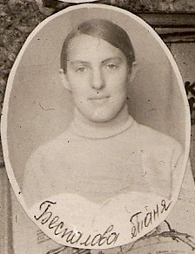

Slide 20
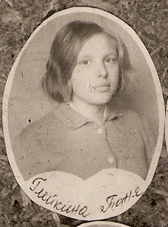

Slide 21
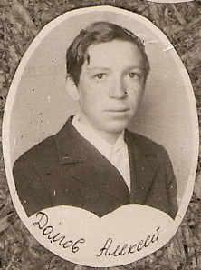

Slide 22
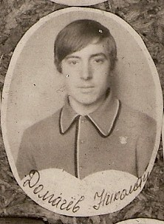

Slide 23
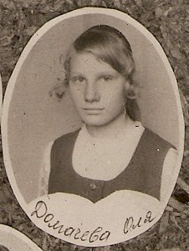

Slide 24
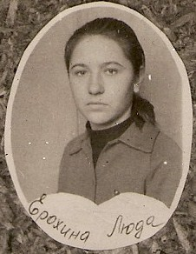

Slide 25
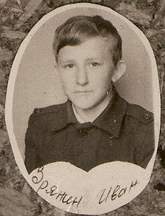

Slide 26
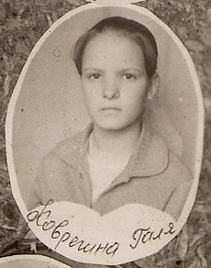

Slide 27
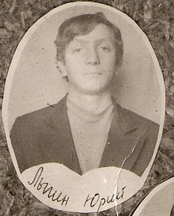

Slide 28
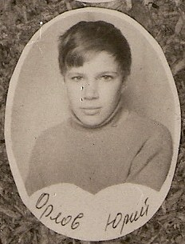

Slide 29
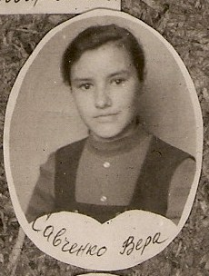

Slide 30
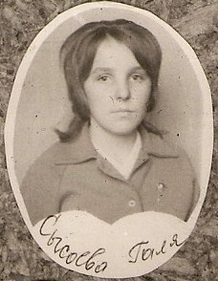

Slide 31
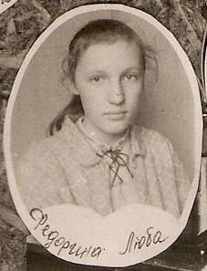

Slide 32
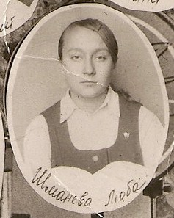

Slide 33
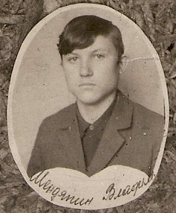

Slide 34
А теперь вспомним наше школьное время…

Slide 35
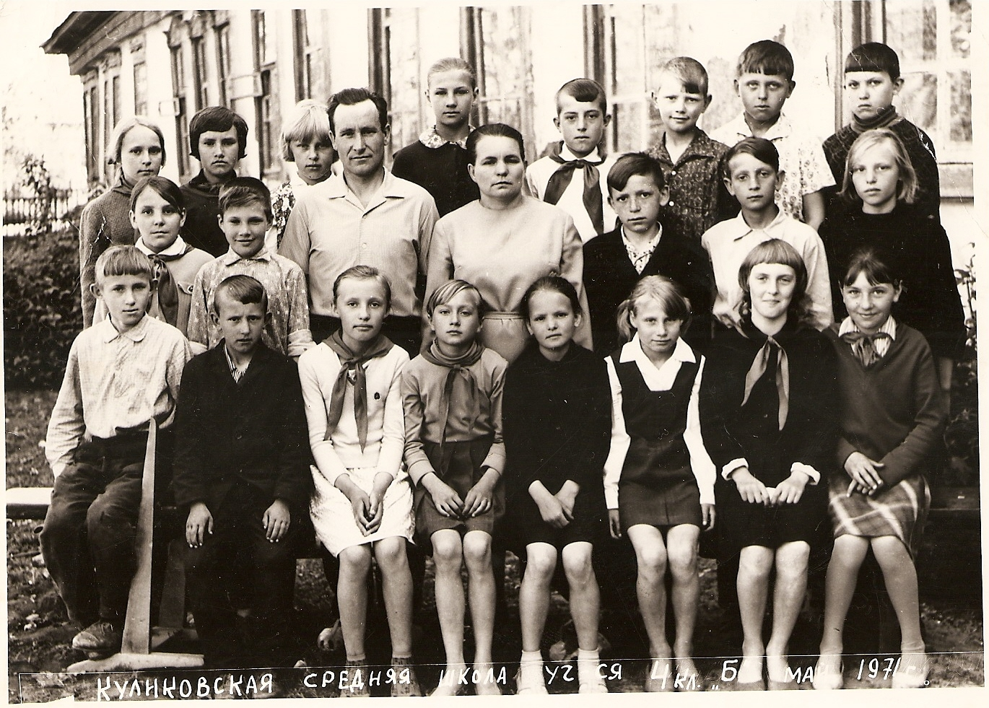

Slide 36
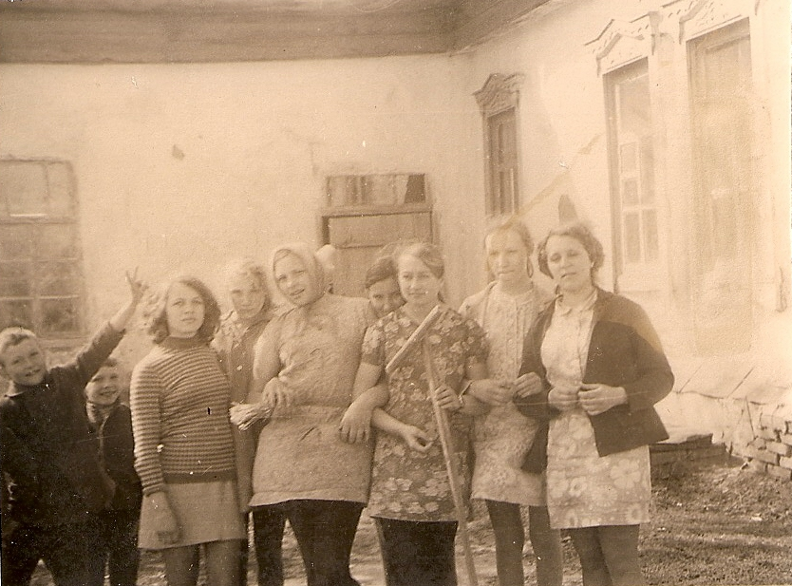
На субботнике

Slide 37
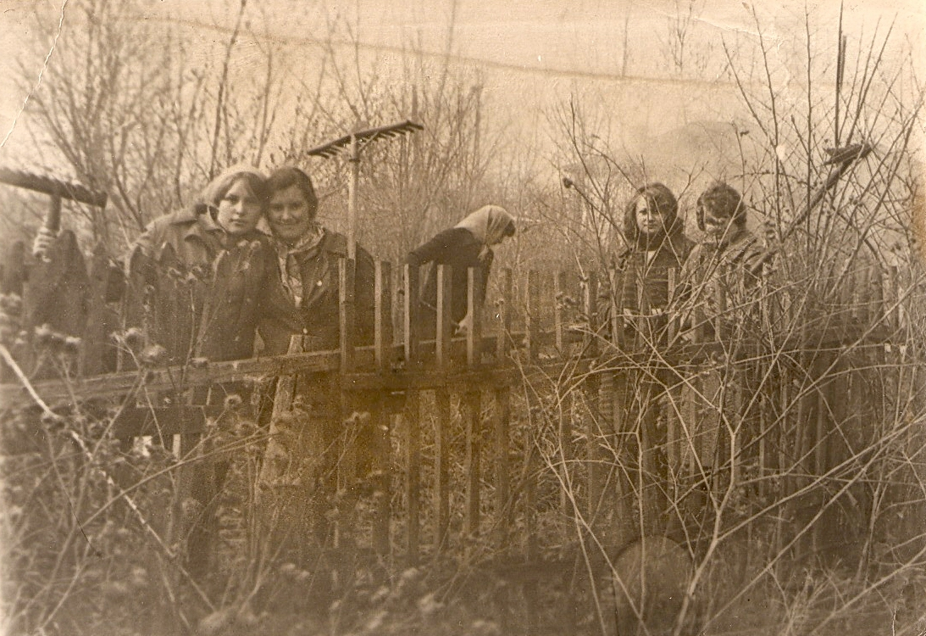
На субботнике

Slide 38
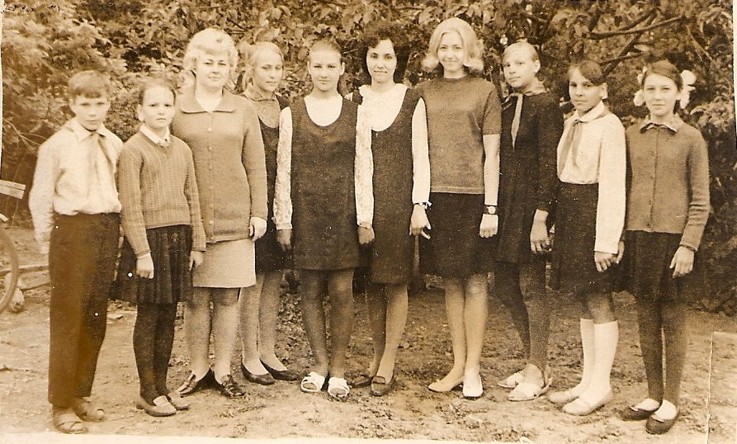

Slide 39
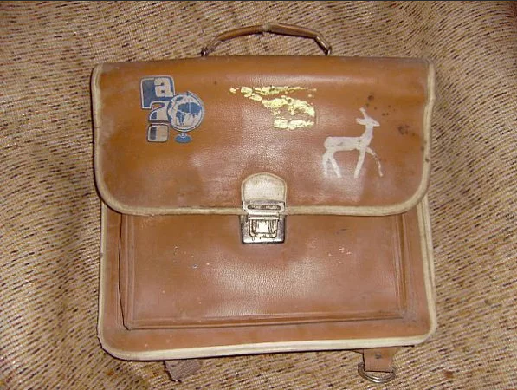
Мы ходили в школу с такими портфелями

Slide 40
Тетрадки были простенькие, без рисунков и надписей. На обратной стороне печатались правила поведения школьников, таблица умножения или слова песен: «Взвейтесь кострами, синие ночи», «День победы», «Орленок», «То березка, то рябина», «С чего начинается Родина», «Гимн СССР».

Slide 41
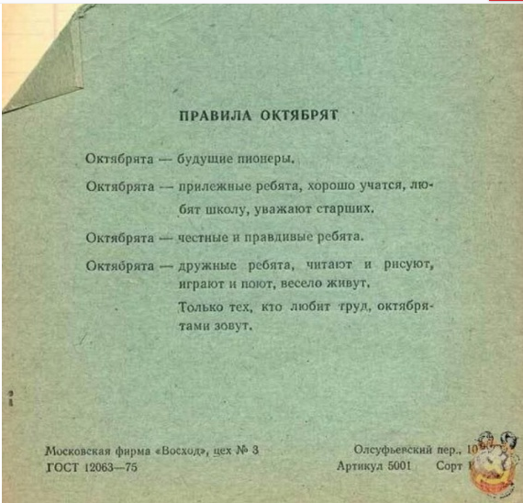

Slide 42
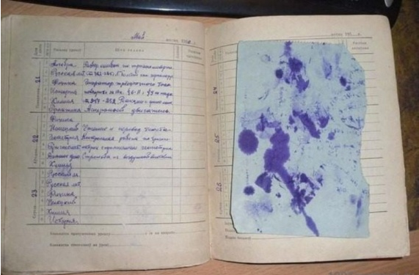

Slide 43
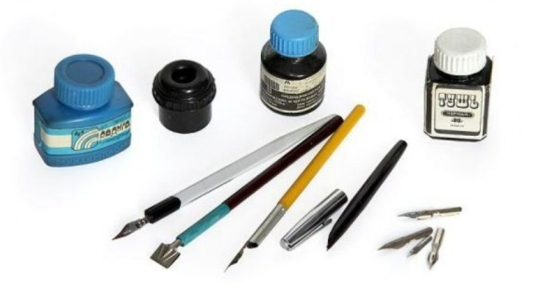
Мы писали чернилами – перьевыми ручками, которые макали в чернильницы-непроливайки

Slide 44
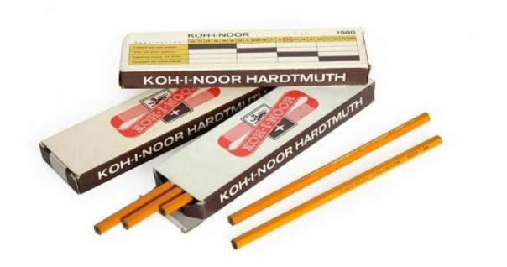
Лучшими карандашами в то время считались чехословацкие Koh-i-noor

Slide 45
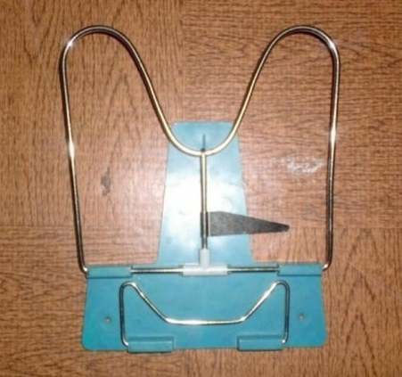
Подставка для книг

Slide 46
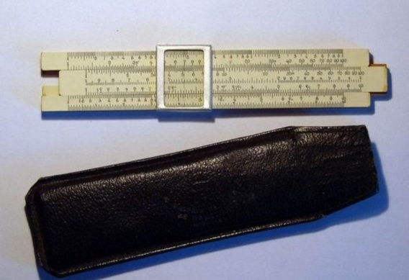
Логарифмическая линейка

Slide 47
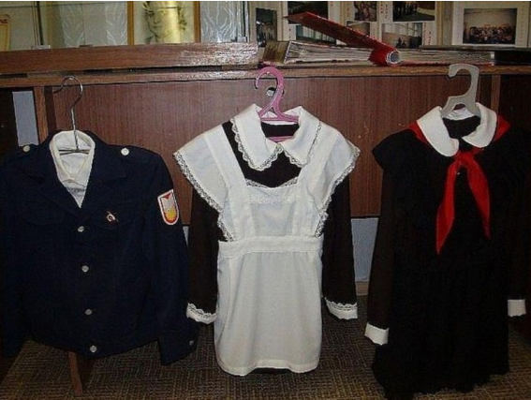
Школьная советская форма

Slide 48
У каждого из нас свои воспоминания о том беззаботном времени…

